Slide 1


Wintersemester 2016/17
Einführung in die Modellierung
Till Francke und Maik Heistermann
Universität Potsdam
Seminar Einführung in die Modellierung im Modul Versuchsplanung und Geoökologische Modellierung

Slide 2
Wintersemester 2016/17
Einführung in die Modellierung
In diesem Semester
R als Werkzeug in der Modellierung
Hydrologische Modelle
Ökologische Modelle
(Ökohydrologische Modelle)

Slide 3
Wintersemester 2016/17
Einführung in die Modellierung
Heute
Die Einheitsganglinie
Das abc der Wasserhaushaltsmodellierung
Routinekämpfe

Slide 4
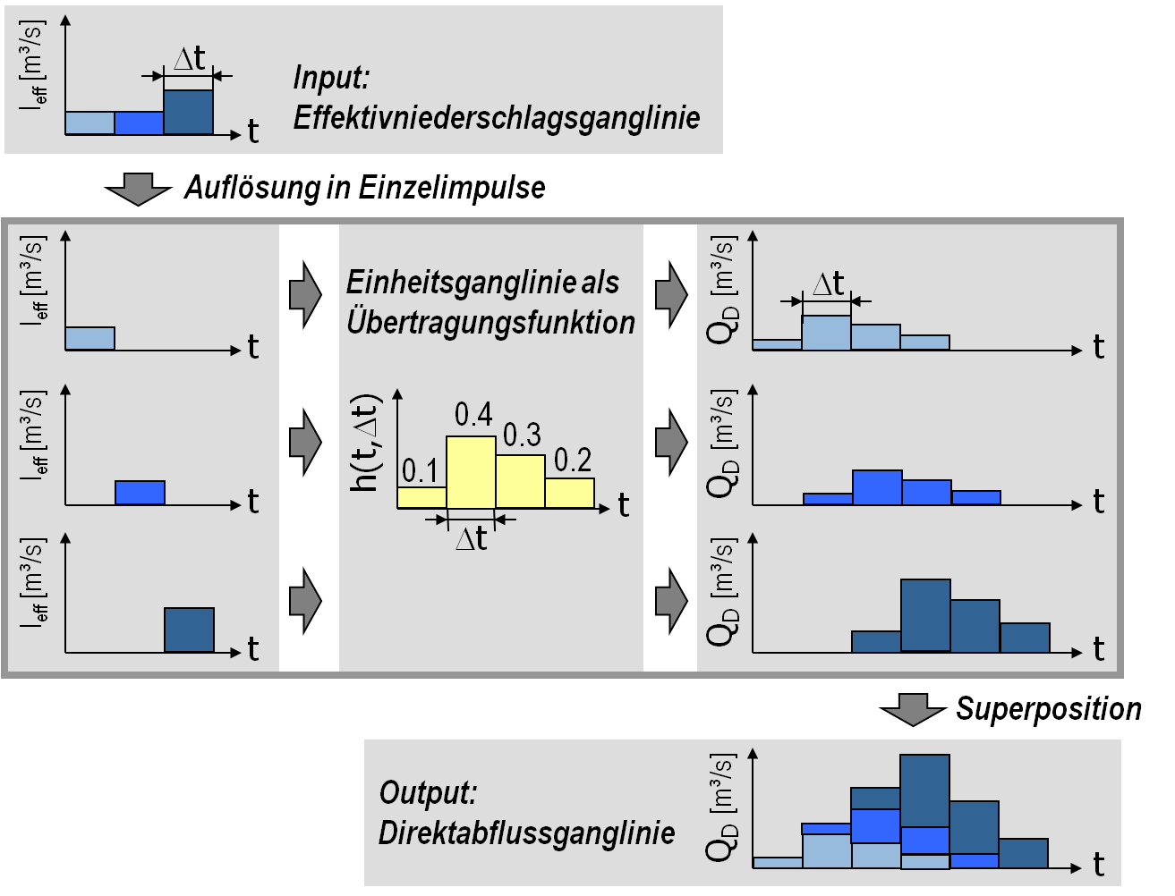
Einheitsganglinie
2. Semester… Hydro… Einheitsganglinie ohne Ende…
Notes:
This is the main motivation…

Slide 5
Einheitsganglinie
Programmatische Formulierung des EGL-Verfahrens
# Effektivniederschlagsganglinie (in mm/h)
precip = c(1., 5., 10.)
# Einheitsganglinie
egl = c(0.1, 0.4, 0.3, 0.2)
# Abflussganglinie (in m3/s) – „Container“
out = rep(0., length(precip) + length(egl) – 1)
Notes:
This is the main motivation…

Slide 6
Einheitsganglinie
Programmatische Formulierung des EGL-Verfahrens
# Effektivniederschlagsganglinie (in mm/h)
precip = c(1., 5., 10.)
# Einheitsganglinie
egl = c(0.1, 0.4, 0.3, 0.2)
# Abflussganglinie (in m3/s) - Container
out = rep(0., length(precip) + length(egl) – 1)
# Flaeche des Einzugsgebiets (km2)
area = 10
# Schleife über alle Niederschlagsimpulse
for (i in 1:length(precip)) {
}
# Abflussantwort auf Impuls i
out_i = precip[i] * egl * area / 3.6
# Zeitindices, auf welche sich Impuls i verteilt
ix = i:(i+length(egl)-1)
# Addiere auf Abflussganglinie
out[ix] = out[ix] + out_i
Notes:
This is the main motivation…

Slide 7
Einheitsganglinie
Programmatische Formulierung des EGL-Verfahrens
# Effektivniederschlagsganglinie (in mm/h)
precip = c(1., 5., 10.)
# Einheitsganglinie
egl = c(0.1, 0.4, 0.3, 0.2)
# Abflussganglinie (in m3/s)
out = rep(0., length(precip) + length(egl) – 1)
# Flaeche des Einzugsgebiets (km2)
area = 10
# Schleife über alle Niederschlagsimpulse
for (i in 1:length(precip)) {
}
...
# Resultierende Abflussganglinie (in m3/s)
> print(out)
[1] 0.2 1.8 6.6 11.4 8.0 4.0
Notes:
This is the main motivation…

Slide 8
Einheitsganglinie
Programmatische Formulierung des EGL-Verfahrens
# Effektivniederschlagsganglinie (in mm/h)
precip = c(1., 5., 10.)
# Einheitsganglinie
egl = c(0.1, 0.4, 0.3, 0.2)
# Abflussganglinie (in m3/s)
out = rep(0., length(precip) + length(egl) – 1)
# Flaeche des Einzugsgebiets (km2)
area = 10
# Schleife über alle Niederschlagsimpulse
for (i in 1:length(precip)) {
}
...
EGL als Funktion schreiben (einheitsganglinie.R)
Annahme eines konstanten Basisabflusses einführen (einheitsganglinie.R)
Zeitreihen als Diagramm visualisieren (einheitsganglinie.R)
Notes:
This is the main motivation…

Slide 9
Wasserhaushaltsmodelle
Einige Schwächen des Einheitsganglinienverfahrens
Quantifizierung der Abflussbildung (Abflussbeiwert)?
Dynamik des Basisabflusses wird ignoriert
Keine Massenerhaltung im Sinne einer Gebietswasserbilanz
Black-Box-Transformation von Niederschlag in Abfluss
Alternative: Abfluss als Komponente des Wasserhaushalts!
Massenerhaltung als Grundprinzip
Einfluss der Gebietsfeuchte auf Abflussbildung
Abbildung physikalischer Prozesse (Verdunstung, Schnee)
Dynamik für schnelle und langsame Abflusskomponenten
Notes:
This is the main motivation…

Slide 10
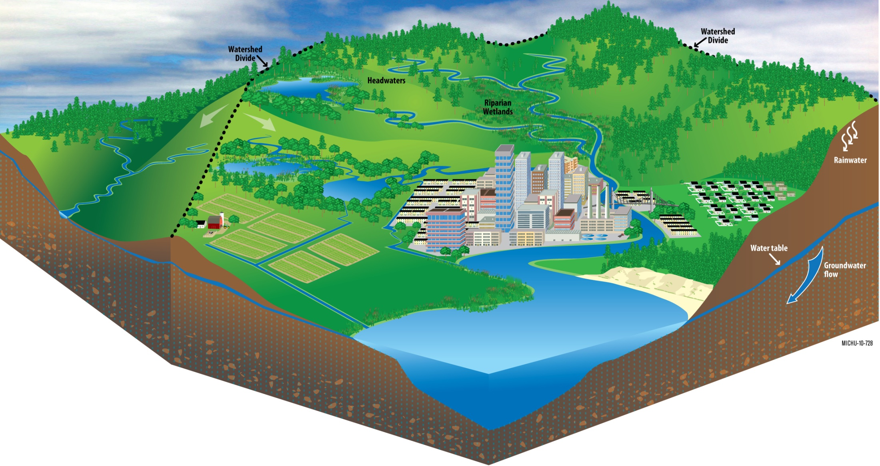
Wasserhaushaltsmodelle
Notes:
This is the main motivation…

Slide 11
Wasserhaushaltsmodelle
Niederschlag
Verdunstung
Bodenwasser
Infiltration
Grundwasser
Abfluss am Gebietsauslass
Notes:
This is the main motivation…

Slide 12
Wasserhaushaltsmodelle: Das abc-Modell
Kontinuierlicher Wasserhaushalt mit dem abc Modell
Verdunstung ET_{i}
Niederschlag P_{i}
Oberflächenabfluss
⇨
Infiltration I_{i}
Grundwasserspeicher G_{i}
GW-Abfluss
⇨
Notes:
This is the main motivation…

Slide 13
Wasserhaushaltsmodelle: Das abc-Modell
Kontinuierlicher Wasserhaushalt mit dem abc Modell
Verdunstung ET_{i}
= a . P_{i}
Niederschlag P_{i}
Oberflächenabfluss
= P_{i} – ET_{i} - I_{i}
⇨
= b . P_{i}
Infiltration I_{i}
Gesamtabfluss Q
Grundwasserspeicher G_{i}
GW-Abfluss
⇨
= c . G_{i}
Wie lauten die Einheiten für diese Größen?
[L/T] oder [V/T] für Q, ET, P, I
[L] oder [V] für G
[1/T] für c
[-] für a, b
Notes:
This is the main motivation…

Slide 14
Wasserhaushaltsmodelle: Das abc-Modell
Kontinuierlicher Wasserhaushalt mit dem abc Modell
Verdunstung ET_{i}
= a . P_{i}
Niederschlag P_{i}
Oberflächenabfluss
= P_{i} – ET_{i} - I_{i}
⇨
= b . P_{i}
Infiltration I_{i}
Gesamtabfluss Q
Grundwasserspeicher G_{i}
GW-Abfluss
⇨
= c . G_{i}
Gleichung für Gesamtabfluss Q_{i} am Gebietsauslass
Q_{i} = AO_{i} + AG_{i} = (1-a-b)P_{i} + cG_{i-1}
Neuberechnung des Grundwasserspeichers G_{i} im Zeitschritt i
G_{i} = (1-c)G_{i-1} + aP_{i}
Notes:
This is the main motivation…

Slide 15
Wasserhaushaltsmodelle: Das abc-Modell
Kontinuierlicher Wasserhaushalt mit dem abc Modell
Verdunstung ET_{i}
= a . P_{i}
Niederschlag P_{i}
Oberflächenabfluss
= P_{i} – ET_{i} - I_{i}
⇨
= b . P_{i}
Infiltration I_{i}
Gesamtabfluss Q
Grundwasserspeicher G_{i}
GW-Abfluss
⇨
= c . G_{i}
Implementiere das abc-Modell als Funktion in R (abc.R)
und bearbeite die weiteren Aufgaben, die in abc.R enthalten sind.
Notes:
This is the main motivation…

Slide 16
Wasserhaushaltsmodelle: Das abc-Modell
Kontinuierlicher Wasserhaushalt mit dem abc Modell
a=0.6 b=0.2 c=0.1
a=0.6 b=0.2 c=0.2
a=0.8 b=0.2 c=0.1
a=0.3 b=0.2 c=0.1
Notes:
This is the main motivation…

Slide 17
Wasserhaushaltsmodelle: Das abc-Modell
Das abc-Modell auf dem Prüfstand
Massenerhaltung als Grundprinzip
Einfluss der Gebietsfeuchte auf Abflussbildung
Abbildung physikalischer Prozesse (Verdunstung, Schnee)
Dynamik für schnelle und langsame Abflusskomponenten
☑
?
◻
?
Welche dieser Kriterien erfüllt das abc Modell?
Weitere Schwächen des abc Modells?
Notes:
This is the main motivation…

